Slide 1
TEAM 06
B08901018 黃士賢
B08901056 盧弘偉
B08901069 黃政勛
B08901078 張凱傑

Slide 2
專題發想
在嚴寒的台北冬夜，桌前冷冰冰的電腦螢幕和手中算不完的微積分令人充滿憂鬱，窗外的綿綿細雨又讓氣氛更添了一點陰沉。這時的你，是否在尋求甚麼呢？想出去散步走走，卻發正下著雨；想跟好朋友打場lol，卻發現自己的webwork截止時間只剩一小時了。。這時你需要的是……
“一個好玩、輕鬆、且不會浪費任何時間的小遊戲!!!”

Slide 3
來找一些小遊戲！
原本的project主題：
猜數字：用幾Ａ幾Ｂ來猜數字的小遊戲，讓電腦猜玩家想的
(好像太簡單了)
更多？
小朋友下樓梯！
……

Slide 4
解決辦法＆程式架構
猜數字
看玩家選的數字有幾位，電腦建立一個有所有可能答案的list，並隨機選一個輸出
將答案list中每一項與剛剛猜的答案比對AB數，將和玩家給的AB數相同者留下
重複直到猜中(因為list_all會縮小，所以一定能猜中)

Slide 5
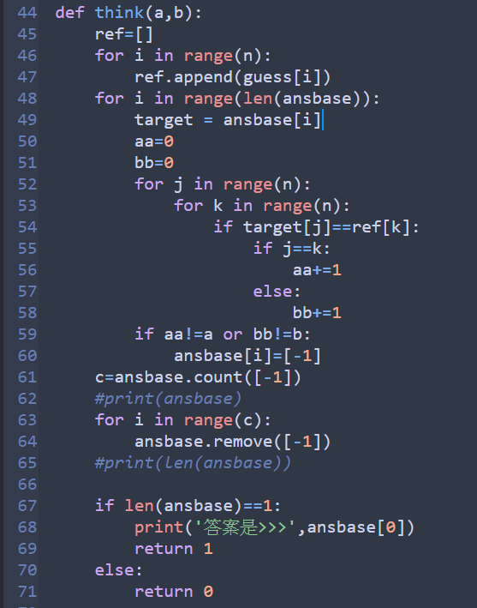
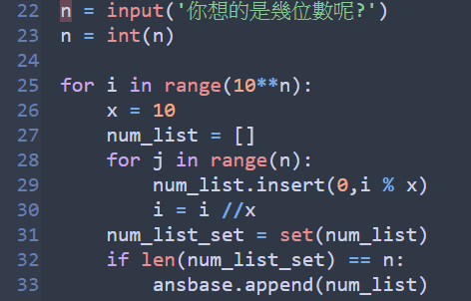
解決辦法＆程式架構
主要的兩個部分：
１.建立答案庫 ２.判斷

Slide 6
解決辦法＆程式架構
小朋友下樓梯
pygame
目前只作出樓梯，之後會新增小朋友與其他規則

Slide 7
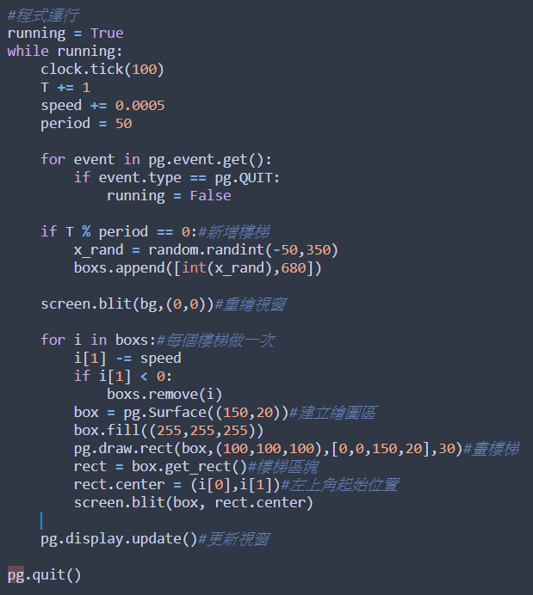
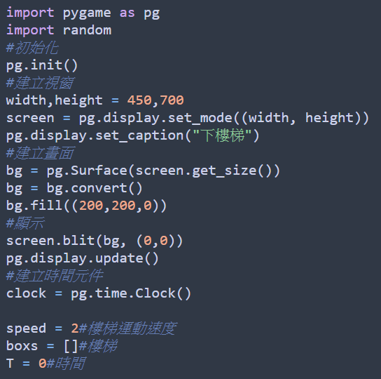
解決辦法＆程式架構

Slide 8
待辦事項
用pygame包裝猜數字遊戲（做畫面、音效）
在猜數字遊戲中加入玩家猜電腦的部分
完成小朋友下樓梯
製作更多遊戲
統整並建立統合介面（可以選擇要玩甚麼）

Slide 9
貢獻與應用
為壓力大的可憐學生們提供一點生活小確幸!!!

